Slide 1
Современные CASE-технологии
А. Гладей

Slide 2
Про что этот курс
Визуальные языки моделирования и программирования
Часто встречающиеся языки
UML
ER
…
Формальное описание и структура
CASE-системы
Примеры
Реализация
Предметно-ориентированное моделирование
DSM-платформы
Разработка визуальных языков

Slide 3
Литература
М. Фаулер, «UML. Основы. Краткое руководство по стандартному языку объектного моделирования», Символ-Плюс, 2011
Кознов Д. В. Основы визуального моделирования. Бином. Лаборатория знаний, 2008
Steven Kelly, Juha-Pekka Tolvanen. Domain-specific modeling: enabling full code generation. Wiley-IEEE Computer Society Press, 2008

Slide 4
Визуальное моделирование
Упростить процесс разработки ПО и повысить качество
Позаимствовать практики из индустрии – чертежи
ПО незримо и изменчиво
Зачем визуальные модели
Способ упорядочить мысли при проектировании
Средство общения
Средство документирования
Средство программирования

Slide 5
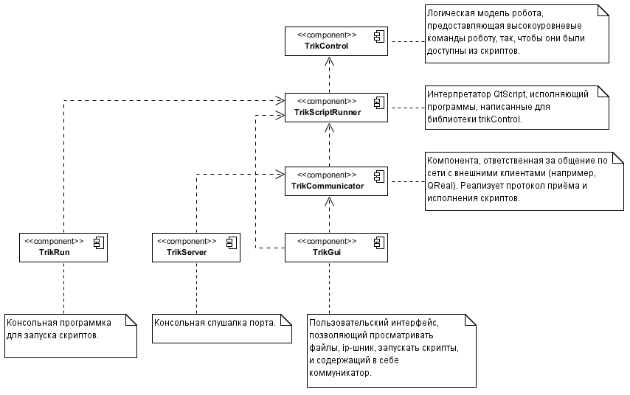
Пример визуальной модели

Slide 6
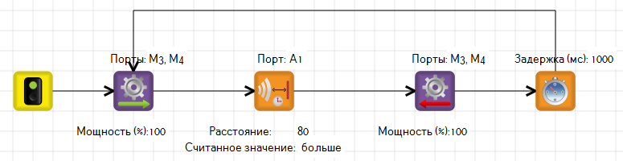
Метафора визуализации

Slide 7
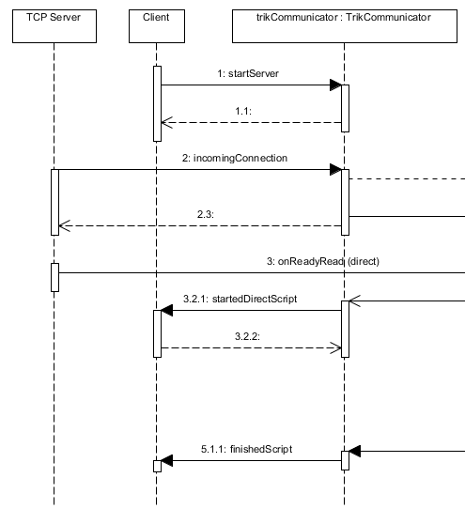
Ещё пример

Slide 8
Точка зрения моделирования
Несколько моделей для описания одной системы с разных сторон
Целевая аудитория моделирования
Разработчики
Заказчик
Менеджмент
…
Этап жизни системы
Статические модели
Динамические модели

Slide 9
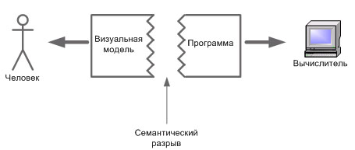
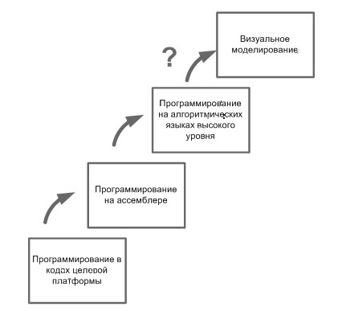
Семантический разрыв
из “Кознов Д. В. Основы визуального моделирования. Бином. Лаборатория знаний, 2008.”

Slide 10
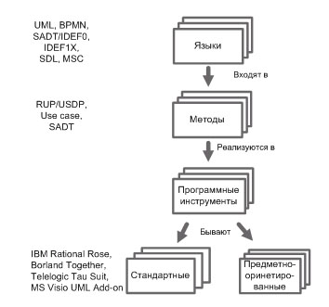
Средства визуального моделирования
из “Кознов Д. В. Основы визуального моделирования. Бином. Лаборатория знаний, 2008.”

Slide 11
Программные инструменты
Общего назначения
IBM Rational Software Architect
Borland Together
Microsoft Visio
Enterprise Architect
Visual Paradigm
...
DSM-платформы
MetaEdit+
Visual Studio Visualization and Modeling SDK
Eclipse/Graphical Modeling Project

Slide 12
Структура визуальных языков
Синтаксис
Абстрактный
Конкретный
Служебный
Семантика
Прагматика

